Slide 1

Globalización del Software
Acerca del Curso
Prof. Jeanette V. Riley D.

Slide 2

Misión UTP
Aportar a la sociedad capital humano calificado, emprendedor e innovador, con formación integral, pensamiento crítico y socialmente responsable, en ingeniería, ciencias y tecnología;
Generar conocimiento apropiado para contribuir al desarrollo sostenible y
Responder a los requerimientos del entorno.

Slide 3

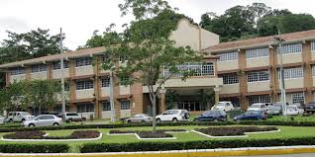

Visión
La Universidad Tecnológica de Panamá es una institución de educación superior reconocida por su calidad en la formación integral del recurso humano, así como en la generación y transferencia de conocimiento en ingeniería, ciencias y tecnología y su aplicación para el bienestar social de la comunidad, sustentada en una eficiente gestión.

Slide 4

Valores UTP
Equidad: Igualdad de trato y oportunidades en la universidad, considerando los mismos derechos y deberes para todos.
Transparencia: Proveer información clara y veraz, basada en la rendición de cuentas, en apego a las normativas vigentes.
Excelencia: Búsqueda constante del grado máximo de calidad en el ser y hacer de la institución.
Pertinencia: Relevancia y congruencia del quehacer universitario, en sus diversas manifestaciones, dando respuestas a las necesidades del entorno.
Responsabilidad social: Vocación, compromiso y capacidad con que la universidad atiende las necesidades del entorno y de la comunidad universitaria, a través de actividades académicas y administrativas.
Plan de Desarrollo Institucional 2018-2030

Slide 5

Objetivo General del Curso
Dar una visión general del software desde una perspectiva conceptual, su evolución y problemática, su relación con las tecnologías de información, tendencias de uso y el impacto organizacional de la globalización en la adquisición, producción y uso de software.

Slide 6

Objetivos Específicos
Explicar la teoría general de sistemas y conceptos relacionados con el enfoque de sistemas
Reconocer la importancia, tipos y características del software
Explicar la evolución del software desde el punto de vista histórico y de sus características
Identificar las actividades del desarrollo de software
Relacionar aspectos de base al fenómeno de la globalización y el desarrollo de software
Reconocer los tipos de desarrollo de software en el escenario de la globalización
Identificar las tendencias organizacionales de las empresas de software en la globalización
Reconocer la importancia de las redes sociales.
Valorar el impacto de la globalización en la educación
Distinguir los aspectos éticos, políticos y legales de la globalización del software
Ejemplificar casos en los que se han aplicado estándares de inclusión, aspectos éticos y políticos en el desarrollo de software global .

Slide 7
Competencias
El estudiante deberá desarrollar las siguientes habilidades:
Solución de problemas
Toma de decisiones
Trabajo en equipo
Comunicación verbal y escrita
Comunicación por medio de la computadora

Slide 8

Contenido
Fundamentos al Desarrollo de Software
Generalidades del Software
La Globalización del Software
Impacto de la Globalización del Software

Slide 9
Cap. 1 Fundamentos al Desarrollo de Software
Introducción
Conceptos
Relativos al Hardware (Computador, Periféricos, procesador, unidades de almacenamiento).
Relativos al Software (software, programa, aplicaciones, multiprocesamiento, multitarea).
Relativos a los datos (datos, información, bit, byte, campo, registro, archivos, base de datos).
Relativos a las comunicaciones (redes de computadora, dispositivos de comunicación, cliente, servidor, computación en la nube).
Teoría general de sistemas
Pensamiento Sistémico
Sistemas
Tipos de sistemas
Visión General del Sistema Computador

Slide 10
Cap. 1 Fundamentos al Desarrollo de Software (cont..)
Otros conceptos relacionados
Modelo
Paradigma
Métodos y metodología
Representación interna de los datos
Sistema BCD, EBCDIC, ASCII, UNICODE
Sistemas de Numeración
Conversiones
Aritmética Binaria

Slide 11
Cap. 2 Generalidades del Software
2.1 Introducción
2.1.1 Importancia de la industria del software
2.1.2 Economía
2.1.3 Estándares
2.2. Características del software
2.2.1 Según Mc Call
2.2.2 ISO 9126
2.3. Tipos de software
2.3.1 Por su función
2.3.1.1 Software de sistema (sistemas operativos, controladores de dispositivos)
2.3.1.2 Software de producción (lenguajes de programación, editores)
2.3.1.3 Software de aplicación (comercial, educativo, negocios, científicos)
2.3.2. Por el entorno
2.3.2.1 Integrados
2.3.2.2 Web
2.3.2.3 Nube
2.3.3 Por el dominio / fuente
2.3.3.1 Público / abierto
2.3.3.2 Privado / Cerrado

Slide 12
Cap. 2 Generalidades del Software
2.4. Evolución del software
2.4.1 Histórica
2.4.2 Tecnológica
2.4.3 Paradigma / Orientación
2.5. Desarrollo de software
2.5.1 Entorno
2.5.2 Fases del desarrollo de software
2.5.2.1 Requisitos
2.5.2.2 Análisis
2.5.2.3 Diseño
2.5.2.4 Construcción
2.5.2.5 Pruebas
2.5.2.6 Implementación
2.5.3 Roles en el desarrollo de software
2.6. Disciplinas relacionadas con el desarrollo de software
2.6.1. Ciencias de la computación
2.6.2. Ingeniería de sistemas
2.6.3. Ingeniería de Software
2.6.4. Gerencia de proyectos de software
2.6.5. Calidad de software
2.6.6. Otras

Slide 13
Cap. 3 La globalización del software
3.1 Introducción
3.2 Definición de globalización
3.3 Aspectos generales de la globalización
3.3.1 Recurso humano
3.3.2 Económicos
3.3.3 Culturales
3.3.4 Tecnológicos
3.4 Actividades en la globalización del software
3.4.1 Internacionalización
3.4.2 Localización
3.4.3 Globalización
3.5 Tipos de desarrollo
3.5.1 Local
3.5.2 Distribuido
3.5.3 Globalizado
3.6 Retos en la globalización del software
3.6.1 Comunicación
3.6.2 Coordinación
3.6.3 Control
3.6.4 Complejidad
3.6 Beneficios de la globalización del software

Slide 14
Capítulo 4 Impacto de la globalización del software
4.1 Introducción
4.1.1 Impacto organizacional de la globalización del software
4.1.2 Tecnologías emergentes
4.1.3 Economía digital
4.1.3.1. Transformación digital
4.2 Redes Sociales y Comunidades Virtuales
4.2.1 Redes Sociales
4.2.2 Comunidades Virtuales
4.3 Globalización y Educación
4.3.1 Internet
4.3.2 Web

Slide 15
Capítulo 4 Impacto de la globalización del software
4.4 Atención a la diversidad
4.4.1 Inclusión
4.4.2 Estándares de inclusión
4.5. Aspectos éticos
4.5.1 Código de Ética
4.6 Aspectos políticos
4.6.1 Regulaciones
4.6.2. Seguridad
4.6.3 Privacidad
4.7. Aspectos Legales
4.7.1Propiedad Intelectual
4.7.2 Ley de Protección de Datos
4.8. Ejemplos

Slide 16

Metodología
Utilizaremos la plataforma Moodle para compartir el material de clases y entregar asignaciones de acuerdo a la planificación del curso.
Aplicaremos diferentes metodologías entre los cuales están Aula Invertida, Aprendizaje Cooperativo, según los temas que abordemos.
Realizaremos Estudio de Casos, investigaciones, laboratorios y talleres para aplicar los temas que se aborden.
Se colocarán parciales individuales.
Los exámenes serán presenciales.
El Semestral consistirá de un Proyecto Final que se asignará un mes antes de finalizar el semestre

Slide 17

Evaluación
Parciales (3).......................... 35%
Asignaciones: ...................... 30%
(Laboratorios, Talleres, Investigación, Charla)
Proyecto Final……................ 35%

Slide 18

Reglas
Evidenciar valores Esenciales: Respeto, responsabilidad y honestidad.
Imprescindible mantener la comunicación, entre compañeros de grupo y con el profesor.
Atender las fechas establecidas para la entrega de trabajos.
No faltar a parciales, no se repiten.
Prohibido el uso de dispositivos electrónicos en exámenes
Mantener una bitácora de la actividad diaria de clases que se incluirán en portafolio

Slide 19

Bibliografía
Beynon-Davies, P. (2018). Sistemas de información: Introducción a la informática en las organizaciones. Reverté. Cap. 1, 2, 4
Laudon, K. C., Laudon, J. P., & Ramos, A. N. (2012). Sistemas de información gerencial. Pearson Educación. Cap. 1 y 2
Laudon, K., & Laudon, J. P. (2022). Management information systems, Global edition. Pearson Education. UK.
Mcleod, R. (2000). Sistemas de informacion gerencial (7ma ed.). México : Pearson Educación. Cap. 1
O’Brien, J. A. (2006). Sistemas de informacion gerencial (7ma ed.). México : McGraw Hill. Cap. 3
Piattini, M. (2014). Desarrollo Global de Software. Grupo Editorial RA-MA. Cap. 3 y 4
Pressman, R. S. (2010). Ingeniería del software un enfoque práctico .(7a.ed.). México: McGraw-Hill. Cap. 2
Sommerville, I. (2011) Ingeniería de Software. 9a Edición. Pearson. Cap. 2

Slide 20

Grupo Colaborativo
ecampus.utp.ac.pa/moodle/Globalización del Software -Prof. Jeanette Riley-0589

Slide 21
Horario de Clases
Hora | Lunes | Martes | Miercoles | Jueves | Viernes
9:30 - 10:15 AM |  | GlobalizaciónSW (T) 3-311
10:20 - 11:05 AM |  | GlobalizaciónSW (Lab 3-403) |  | GlobalizaciónSW (T) 3-311
11:10 - 11:55 AM |  | GlobalizaciónSW (Lab 3-403) |  | GlobalizaciónSW (T) 3-311
12:00 - 12:45 PM

Slide 22

Presentación de Participantes
Foto
Nombre, cédula, celular, correo personal
Escuela de Procedencia
Titulo Obtenido
Conocimientos previos de la Materia
Pasatiempos Hobbies
Expectativas de la carrera
Enviar en Moodle en la tarea correspondiente

Slide 23
Jeanette V. Riley D. Departamento de Ingeniería de Software Facultad de Ingeniería de Sistemas Computacionales
jeanette.riley@utp.ac.pa
Tel. Oficina 560-3625

Slide 24
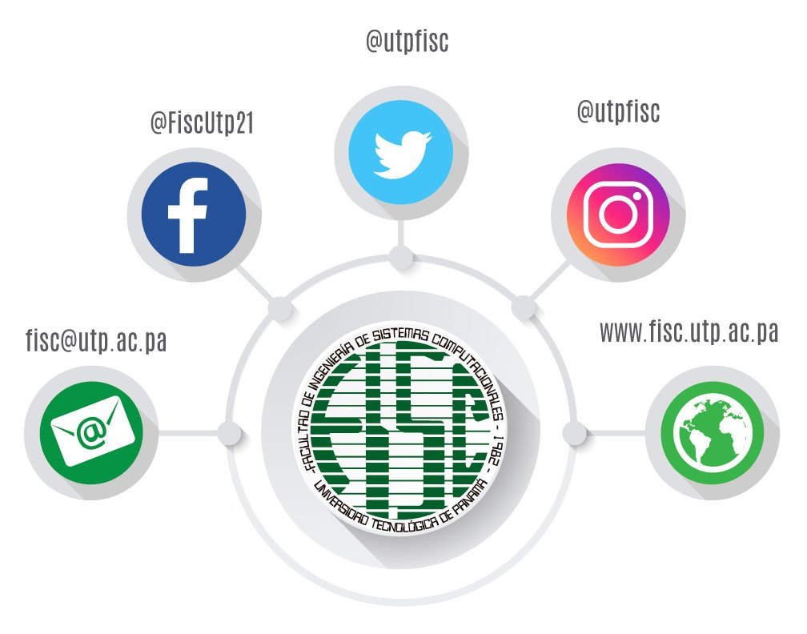
Redes Sociales FISC

Slide 25


